Slide 1



Slide 2
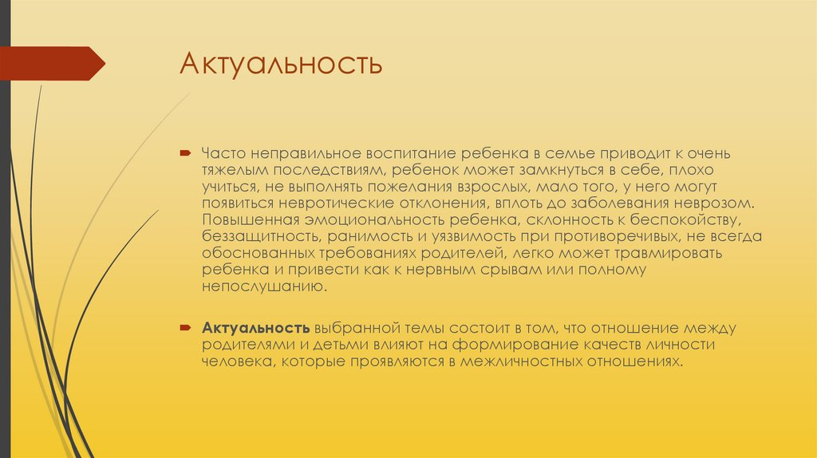

Slide 3



Slide 4



Slide 5



Slide 6
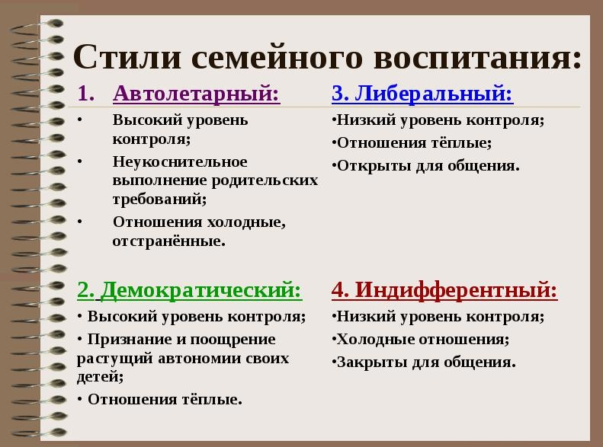

Slide 7
Характеристики позитивных стилей семейного воспитания
Демократический и поощряющий
Ребенок рассматривается как равный, интегрированная часть семьи, кооперативный, вносящий свой вклад. Он любим и принимаем. Ребенку ставятся посильные задачи развития и разрешается развиваться в индивидуальном темпе. Принимают уникальность ребенка. Дают любовь, уважение, ощущение равноправия. Поощряют развивать способности и исправлять ошибки. Направляют ребенка на осознание важности его участия в семейных взаимоотношениях. Чувство защищенности, любви и принятия. Опыт использования собственных сил в преодолении трудностей. Находит удовлетворение в достижениях и участии. Не боится пытаться и ошибаться. Видит мир безопасным и дружеским.
Сверхпотакающий
Ребенок получает все что захочет. Ребенок пассивен, скучает и неудовлетворен ничем, что ему дают. Осыпают ребенка подарками, привилегиями, услугами, не заботясь об актуальных потребностях ребенка. Ребенок скучает, безразличен. Он теряет инициативу и спонтанность. Ожидает, что ему все дадут. Видит взрослых как поставщиков удовольствий и комфорта.

Slide 8
Сверхпокорный
Ребенок сидит властно на троне, возведенном родителями, которые низко кланяются. Ребенок активен, импульсивен и требователен. Смиряются с капризами, требованиями, темпераментом и импульсивностью ребенка. Делают ребенка главным и становятся рабами или слугами. Не могут сказать нет. Ребенок настаивает на выполнении всех его требований. Демонстрирует вспышки гнева, игнорирует права других, не понимает ограничений.
Сверхпринудительный
Ребенок как дрессируемая собака или упрямый осел. Цикл "давление-сопротивление". Постоянное руководство и надсмотр. Бесконечное инструктирование и постоянные напоминания. Чрезмерные ограничения, тенденции к муштре.
А. Подчинение: подчиняется руководству, беспрекословное подчинение
Б. Активное неповиновение: открытое неповиновение, словесный отказ.
В. Пассивное сопротивление: отлынивание, мечтания, забывание, скрытое, хитрое сопротивление.
Перфекционистский
Ребенок непрерывно бежит, пытаясь бежать быстрее, но никогда не заканчивает гонку. Финишная линия продолжает отодвигаться. Он постоянно пытается совершенствоваться. Принимают ребенка, только если он добьется совершенства. Очень высокие стандарты, которые невозможно достичь. Чрезмерная борьба и озабоченность результатами. Не удовлетворяя стандартам, чувствует себя недостойным, может сдаться (или развить физические симптомы как язва)
Чрезмерно ответственный
Ребенок – гигант, на плечах которого лежит чрезмерная ответственность, ничего кроме работы и ответственности Родители нагружают ребенка ведением домашнего хозяйства, заботой о младших детях и другими обязанностями из-за экономической ситуации, личных проблем, смерти или болезни родителя. Ребенок может нести обузу с обидой, что теряет нормальные беззаботные детские развлечения.

Slide 9
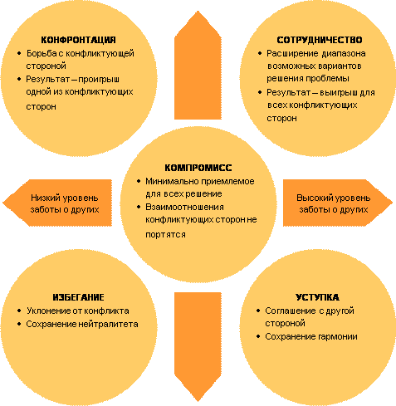
Пять стилей разрешения семейных конфликтов

Slide 10


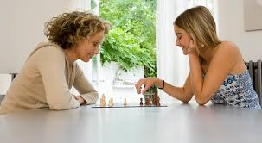

Slide 11
Надо помнить, что семейные отношения строятся на фундаменте, которого строят лица, связанные между собой кровным родством.

Slide 12
Для постройки крепкого фундамента необходимо взаимосвязь двух или более лиц. Это своего рода «работа» над отношениями.
Работа над отношениями должна быть взаимосвязанной, ответной и направленной на ее укрепление.
Надо помнить, что всегда есть выход из любой ситуации (проблемы)
Для эффективного решения проблем в случае необходимости важно обратиться к психологу

Slide 13
В конечном итоге, Семья – это самое дорогое, что может быть у человека.
Семья – главная ценность любого общества. Это крепкий дом, это дети и внуки, это наша поддержка и опора, это самое дорогое, что у нас есть. Залог семейного счастья – это создание и поддержка гармоничных, теплых взаимоотношений, основанных на доверии, уважении и любви. Крепкая дружная семья дает человеку силы, помогает в трудную минуту. От взаимоотношений в семье зависят и наши отношения в обществе. Создание полноценной семьи – дело нелегкое, но необходимое каждому!

